Slide 1
نموذج لعرض المشروعات المتأهلة على مستوى المحافظات
المبادرة الوطنية للمشروعات الخضراء الذكية

Slide 2
عن المشروع وفكرته
مقدم المشروع :
الاسم: محمود سامي محمد.
المسمى الوظيفي: مهندس تصميم ميكانيكي.
الخلفيه العلميه: بكالوريوس هندسه ميكانيكيه - جامعة عين شمس.
الخبرات: تصميم العديد من الأجزاء الميكانيكيه المرتبطه بمجال الروبوتات و مشاريع الطاقه المتجدده.
اسم المشروع :
تشجيع التحول الي استخدام السيارات الكهربية عبر توفير حلول الشحن للمنازل و أماكن العمل و الأماكن العامه.

Slide 3
عن المشروع وفكرته
فكرة المشروع :
نؤمن نحن ان التحول السريع لاستخدام حلول التنقل النظيفة ضروري لبناء مستقبل مستدام لنا وللأجيال القادمة. مهمتنا هي خلق تكنولوجيا تسهل حركة جميع الناس مبنيه علي الطاقه الكهربية للحد من سيارات الوقود الأحفوري ذات التأثير البيئي الضار, عبر إنشاء شبكات الشحن اللازمة من خلال تصنيع أجهزة الشحن و تطوير تطبيقات المحمول و تحليل البيانات عن طريق الحوسبة السحابية والذكاء الإصطناعي لنشر مجموعة رائدة من حلول شحن المركبات الكهربائية في جميع أنحاء مصر والشرق الأوسط وأفريقيا.
الميزة التنافسيه للمشروع:
خفض الانبعاثات الكربونيه و تقليل الضوضاء بالمدينه بالتشجيع التحول السريع لاستخدام حلول التنقل النظيفه عن طريق توفير و توسيع انتشار البنيه التحتيه الذكيه لمحطات الشحن في اماكن العمل و الاماكن العامه ) مباني الوزارات , الشركات العامه و المديريات و الهيئات و الاستادات و الانديه الرياضيه و قاعات الموتمرات و الاحتفالات , المدارس و المستشفيات و المطارات و مواقف السفر
ربط محطات الشحن الذكيه بالمستخدمين بواسطه تطبيق الهاتف المحمول و الحوسبه السحابيه
توطين الصناعات المغذيه للنقل الكهربي في مصر و فتح قنوات اتصال للتصدير للدول العربيه و افريقا
إعطاء صورة عامة عن معدلات تلوث الهواء بمناطق الرصد (المدمجه بأجهزه الشحن) ومتابعة التطورالزمني لهذه المعدلات

Slide 4
عن المشروع وفكرته
الفئة المستهدفه:
ملاك السيارات الكهربائية.
الأماكن العامه و أماكن العمل.
أثر المشروع وتطبيقاته
تشجيع الصناعات المحليه بالتعاون مع شركات صغيره لتصنيع المكونات و كذلك مقدمي الخدمات.
زياده التوعيه و التشجيع لاستخدام السيارات الكهربيه مما يحد من التلوث و تحسين جوده الهواء.
تخفيف الضغط علي الشبكه الكهربائيه و سنقلل نسبه الانبعاثات لحلول التنقل الكهربي لنسبه تكاد منعدمه للتوليد و التشغيل .
توفير البيانات البيئه و نسب الانبعاثات اللازمه للجهات و المنظمات المعنيه بحمايه البيئه لاتخاذ اللازم لتحسين جوده الهواء و الصحه العامه.
نستهدف توفير فرص عمل نقدرها بين 100 الي 200 وظيفه مباشره لدينا في اول عامين. بالاضافه الي الوظائف والعماله غير المباشره .
نستهدف توفير فرص تدريب لطلبه الجامعات بين 50 - 100 في مختلف قطاعات الشركه في اول عامين .
المشاركه و التعاون مع منظمات المجتمع المدني والجهات المعنيه في الترويج لحلول الطاقات النظيفه المستدامه و الاقل ضررا .
نعمل علي توفير دورات تدريبيه لمختلف التكنولوجيا المستخدمه و دورات تدريبيه ف تركيبات اجهزه الشحن .

Slide 5
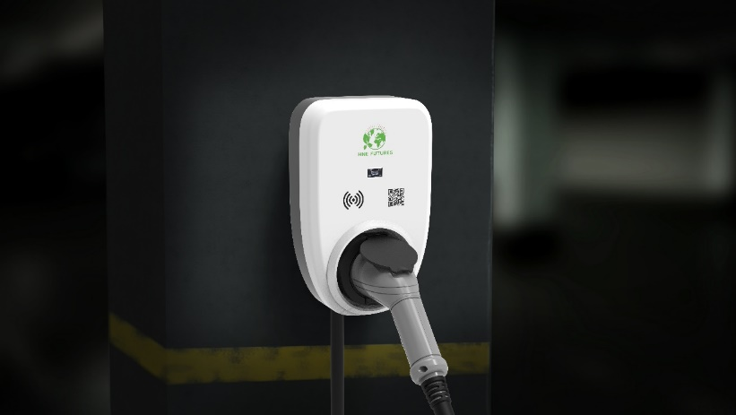
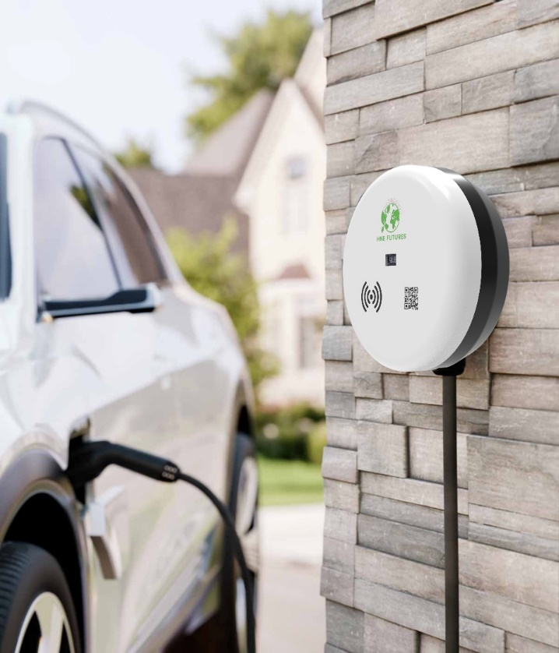
ما تم تنفيذه و الخطط المستقبليه للمشروع
ما تم تنفيذه:
تنفيذ نموذج للشاحن الكهربائي و نجاح تجربته مع ملاك سيارات كهربائيه.
تم بيع عدد من أجهزة الشواحن الكهربائية.
الخطط المستقبلية للمشروع:
العمل على تطوير أجهزة الشحن لدينا باضافة حساسات لمتابعة نسب التلوث و الإنبعاثات.
وتُستخدم البيانات المُجمعة في الآتي:. إمكانية مقارنة معدلات التلوث في الأماكن المختلفة, تقييم التأثيرات الصحية والإقتصادية الناتجة عن تلوث الهواء الـذي يتعـرض لهـا المواطن المصري , تقييم معدلات التلوث ومقارنتها بالحدود المسموح بها محليا ودولياً ,إعداد التقارير الخاصة بالأماكن التي بها معدلات تلوث عالية نسبياً ومحاولة إيجـاد حلول للحد من هذا التلوث.

